Slide 1
Гобсек – скнара чи філософ?
За повістю Оноре де Бальзака

Slide 2
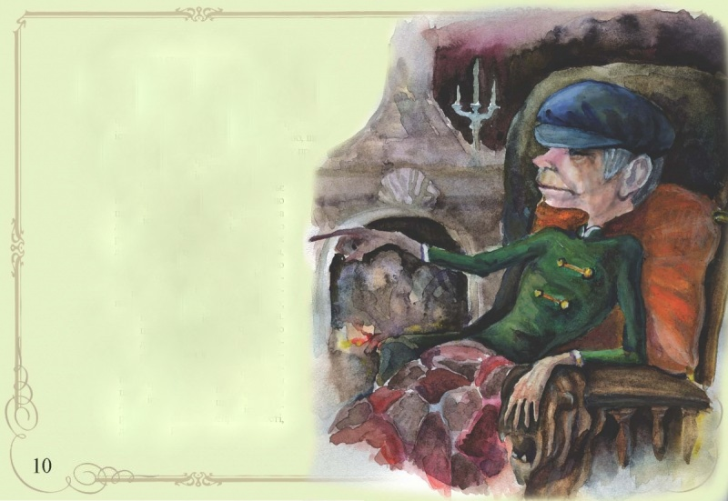
У повісті Бальзака «Гобсек» ми зустрічаємо лихваря, на честь якого автор перейменував повість (спочатку вона називалася «Небезпеки беспутства»). Гобсек - не тільки вкрай колоритна фігура, навколо якої крутяться всі інші герої, але і людина, що володіє таким характером, який можна зустріти тільки у творі автора - реаліста: він природно і в той же час яскраво поєднує в собі рідкісну скнару і людину з неабиякою широтою думки, дві абсолютно різні істоти.
Я хочу проаналізувати обидві ці сторони свідомості Гобсека і з'ясувати зв'язки і відмінності між ними.

Slide 3
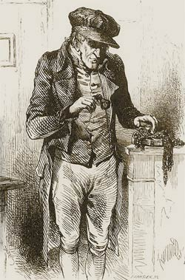
Скнара
Перша його личина, що кидається в очі кожному, хто знав старого - Скупар з великої літери - людина, для якого є один бог - Золото. Ця людина тремтить над кожною копійкою, з великим небажанням віддаючи Свої Гроші, нехай навіть під величезні відсотки. Але його Скупість цим не вимірюється: він не бажав давати нічого, і навіть зайвий рух або підвищення голосу, здавалося, були для нього марною тратою життєвих сил. Це був, згідно слів іншого героя Бальзака, «людина-вексель», якого абсолютно не хвилювали нічиї почуття.

Slide 4
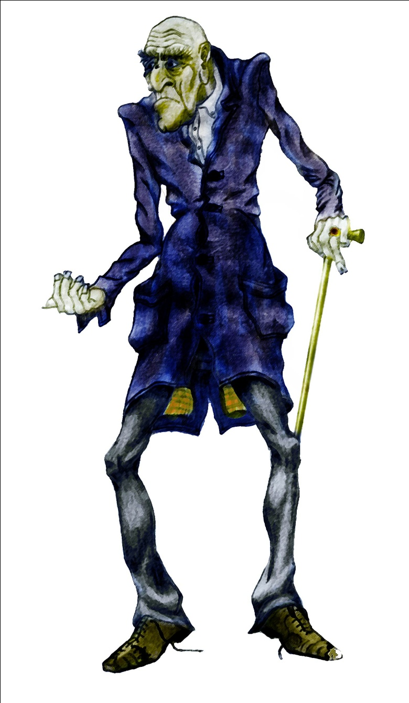
До того ж цей скупий був, по суті справи, великою дитиною: досить згадати його дитячу радість, коли він отримав діаманти - це не радість комерсанта, який уклав вдалу угоду, а «злісне торжество дикуна, який заволодів блискучими камінцями». Також це підтверджується його останніми роками життя: чисто дитячя впертість не давала йому поступитися пару франків і в результаті позбавляло величезних баришів. Назвемо це створення лихварем.
У цілому картина така: жадібний дріб'язковий старий, що наживається на чужій біді, істота жалюгідна, душевно убога, якщо не сказати бездушна. Таке враження, яке отримує будь-який клієнт Гобсека.

Slide 5
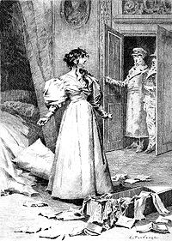
Філософ
Але людині, яка знає старого ближче, видно і інша особистість, помітна не всім і не відразу. Це Філософ, що багато побачив і багато чого переосмислив з часів своєї бутності юнгою, коли йому було десять років. Саме він в моменти благородства і чесності є вищим ступенем свідомості Гобсека. Плаваючи з країни в країну, часто натикаючись на гостре каміння реальності в річці життя, він зрозумів, що вона - не той тихий романтичний струмочок, який описували письменники минулої епохи. Будучи сильною особистістю, він побудував на найміцнішій скелі - Рифі Грошей - фортецю і почав диктувати закони згідно зі своїми переконаннями. Його філософія груба, але, в той же час, неймовірно життєва: штовхнувши жебрака особою в бруд, ти змусиш його трудитися; плюндруючи ж безпутного дворянина, ти ведеш боротьбу за моральність.

Slide 6
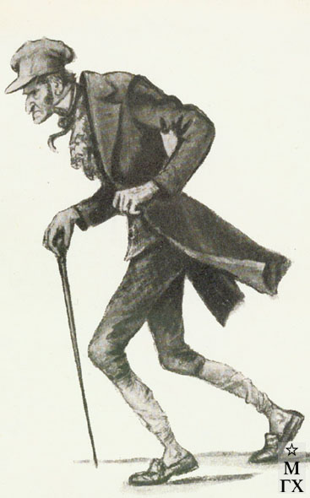
Це - благородний людина, що має власні переконання і не збирається їх порушувати. Залишаючи графиню з дітьми без копійки, він зробив це для того, щоб вони навчилися жити й виживати, що і відбулося, в іншому ж випадку все закінчилося б так само, але без перспективи отримання майна графа на повноліття: воно було б розтрачено молодим неробою і його матір'ю. Даючи одному у борг під великі (за нашими мірками) проценти, лихвар давав йому стимул розвивати справу і не відчувати вдячності або почуття «боргу по гроб».
Філософ - вища почуття справедливості в душі Гобсека, його душа. Лихваря ж можна назвати незрозумілим для тих часів словом - автопілот.

Slide 7
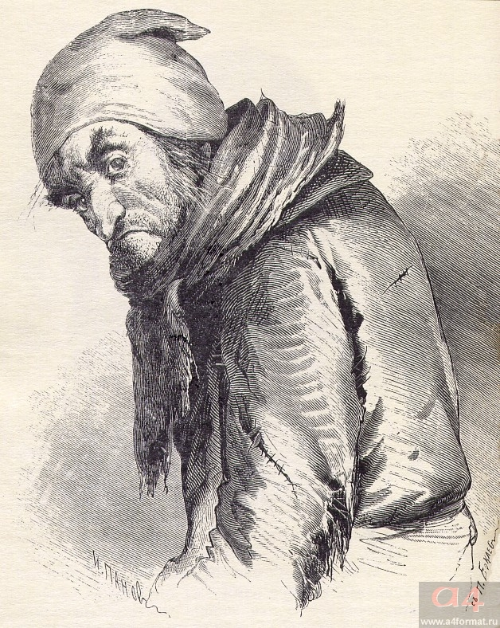
Як же утворилися в одній людині дві настільки різні особистості? Я уявляю це собі так: Гобсек - романтик з обламаними крилами, але, на відміну від більшості своїх побратимів по нещастю, він не відкинув їх і не загинув, а перетворив на панцир циніка - Філософа, залишившись всередині все тим же. Філософ ж, зневажаючи слабких, жебраків, що розорилися, але натурою Романтика співчуваючи їм, збудував фортецю Лихваря, зовні якої видно було лише бездушна личина. З роками ці особистості так сплелися, що майже неможливо стало зрозуміти, де ж «Я» Гобсека і розгледіти його.

